Slide 1
Solunum sistemi hastalıklarında kullanılan ilaçların temel farmakolojisi
Ankara Üniversitesi Tıp Fakültesi Farmakoloji Ab.D.
Ongun Onaran

Slide 2
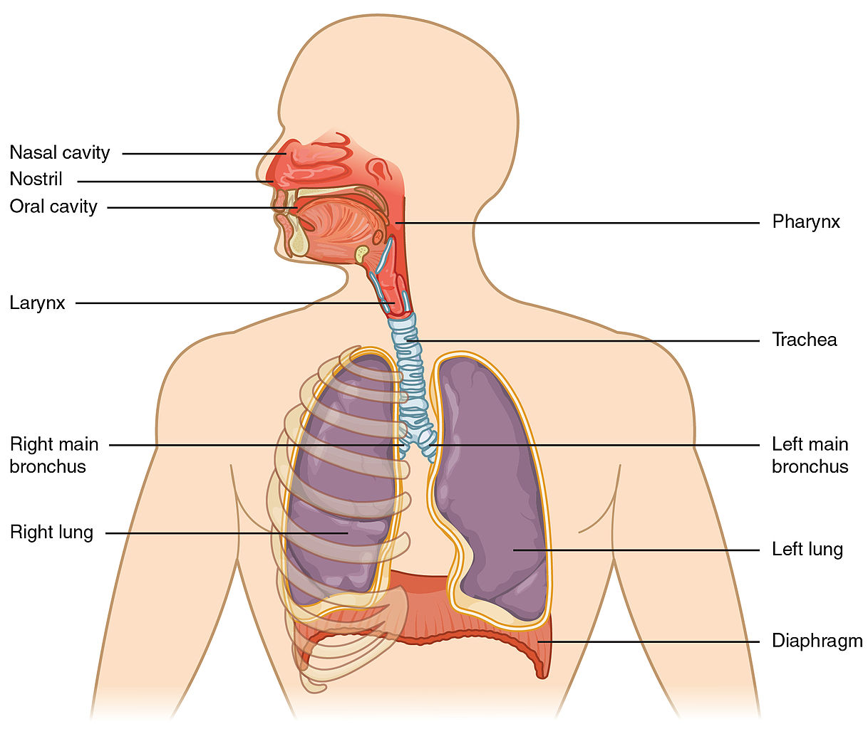
Solunum sistemini oluşturan yapılar ...
İlaçlarla Müdahale
Edilebilir Durumlar
Enfeksiyonlar
Alerjiler
Tümörler
Nazal Konjesyon
Öksürük
Çeşitli inflamatuvar semptomlar
Burun boşluğu
Ağız boşluğu
Üst solunum yolu
Enfeksiyonlar
Alerjiler
Tümörler
KOAH
Astım
Öksürük
Cystic Fibrosis
Çeşitli inflamatuvar semptomlar
Sağ Ana
Bronchus
Sol Ana
Bronchus
Alt solunum yolu
Sağ Akciğer
Sol Akciğer
+
Diğer solunum kasları
Picture Liscence, Creative Commons OpenStax

Slide 3
Solunum sistemiyle ilgili ilaçların kabaca sınıflandırması
Dekonjestanlar
Ekspektoran ve Mukolitikler
Antitusifler
Astım ve KOAH* da kullanılan spesifik ya da nonspesifik ilaçlar
Bronkodilatörler
Kortikosteroidler (bu derste ayrıntılandırılmıyorlar)
Diğer antiinflamatuvar ilaçlar
Enfeksiyonlarda kullanılan ilaçlar (bu dersin kapsamında bulunmuyor)
Tümörlerde kullanılan ilaçlar (bu dersin kapsamında bulunmuyor)
* KOAH : Kronik Obstrüktif Akciğer Hastalıkları

Slide 4
Dekonjestanlar
Burun boşluğundaki mukozanın, concha’lardan normal hava akımını engelleyecek şekilde şişmesi = Nazal Konjesyon.
Bu şişme, (çoğunlukla viral) enfeksiyonların ya da alerjik etkenlerin yol açtığı ödeme, vozodilatasyona, aşırı mukus salgısına bağladır.
Dekonjestanlar bu ‘bulguyu’ ortadan kaldırmak için kullanılan ilaçlardır.
Dekonjestanlar şunlardan oluşur:
Simpatomimetikler (nazal mukozada vazokonstriksiyon)
Histamin H1 reseptör blokörleri (ödem ve kaşıntıyı azaltırlar)
Antiinflamatuvarlar (Antiinflamatuvar, Antipiretik etki)
Antimuskarinikler (sekresyonu azaltırlar)

Slide 5
Dekonjestanlar
Genellikle ‘soğuk algınlığı’ için, reçetesiz (tezgah üstü) satılırlar
Kombine preparatlar yaygındır (ör. Oksimetazolin+Mepiramin or Oksimetazoline+Parasetamol)
Bazıları hem lokal, hem de sistemik olarak uygulanabilirler
Simpatomimetikler Etki Uygulama Yolu
Oksimetazolin α1-AR antagonist lokal
Fenilefrin α1-AR antagonist lokal
Efedrin dolaylı simpatik uyarı lokal / sistemik
Pseudoefedrin dolaylı simpatik uyarı lokal / sistemik
Efedrin ile Pseudoefedrin SSS uyarısına yol açabilirler. Çeşitli yan etkilerinin yanı sıra bağımlılık yapma olasılıkları vardır. Dikkatli kullanılmalıdırlar.
Sistemik uygulamada daha sık görülen yan etkiler simpatik uyarıdan kaynaklanır (ör. Taşikardi, hipertansiyon, uykusuzluk, huzursuzluk vb.).
Lokal uygulanan reseptör antagonistleri yan etki bakımından göreli olarak güvenlidir. Ama tekrarlanan uygulamalardan sonra, tepkisel (rebound) konjesyon ortaya çıkabilmektedir.
Simpatomimetik dekonjestanlar hipertansiyonu ya da prostat büyümesi olan hastalarda dikkatli kullanılmalıdır.

Slide 6
Dekonjestanlar (devam)
Histamin H1 reseptör antagonistleri
Alerji ve inflamasyon sonucu salgılanan histaminin mukozal etkilerini baskılarlar, böylece ödem ile kaşıntıyı azaltırlar.
Dekonjestan olarak tek başına kullanılmazlar. Genellikle simpatomimetiklere kombine edilirler.
Bazı Örnekler:
Uygulama yolu Notlar
Klorfeniramin sistemik Sedasyon
Difenhidramin sistemik Şiddetli sedasyon
Olopatadin lokal Az sedativ. Ek antiinfamatuar + mast hücresi stabilizasyonu
Desloratadin lokal / sistemik Az sedativ. Ek antiinfamatuar + mast hücresi stabilizasyonu
Non-Steroid Anti Inflamatuar ilaçlar (NSAIDs)
Soğuk algınlığı ve alerjik nezlede (saman nezlesi) inflamasyonu ve ilgili bulguları azaltırlar.
Tek başlarına dekonjestan olarak kullanılmazlar. Kombine dekonjestan preparatlarda bulunabilirler.
Parasetamol ile Ibuprofen kombine dekonjestan preparatlarda en sık rastlananlardır.

Slide 7
Ekspektoranlar , Mukolitikler
Artan mukus salgısı ya da azalan mukus atılımı etkin solunumu bozar.
Çok çeşitli patolojilerde mukus salgısı artabilir: Kronik Obstrüktif Akciğer Hastalığı (KOAH; kronik bronşit, amfizem), Astım, Kistik Fibrozis.
Adlarından da anlaşılacağı gibi ekspektoranlar, mukolitikler solunum yollarındaki mukus klerensini artırırlar
Ekspektoranlar
Genel olarak salgılanmayı artırarak mukusun su içeriğini ve akışkanlığını artırırlar. Düşük dozlarda kullanılan «emetiklerdir».
Bir zamanlar çok kullanılmış olmalarına rağmen, etkinlikleriyle ilgili delil yetersizliğinden modası geçmiştir.
Örn: Iyotun Na ya da K tuzları, Ipeka, Guaifenesin (ABD’de onaylı olan tek örnektir)
Mokolitikler
Mukusun yapısını değiştirerek (depolimerizasyon) viskozitesini azaltırlar.
N-acetylcysteine, gibi sistein türevleri disülfit köprülerini indirgeyerek mukustaki glikoproteinlerin diğer proteinlerle etkileşimini engellerler. KOAH (artık) önerilmemektedir.
Dornaz alfa (DNAz) kistik fibrozisli hastalarda balgam viskozitesini azaltır. Ama astım ya da KOAH’da etkili olduğuna dair güvenilir delil yoktur.
Ekspektorasyon gerektiren hastalarda bu ilaçların hiçbiri, bazı ciddi durumlar dışında, uygun hidrasyon ya da su buharı inhalasyonundan daha etkili bulunmamaktadır.

Slide 8
ANTITUSİF İLAÇLAR
Öksürük, solunum yollarını temizlemek için gelişmiş fizyolojik bir reflekstir:
Hava yolu epitelindeki duyu reseptörleri mekanik ya da kimyasal uyarıları algılar.
Vagus sinirindeki aferent nöronlar bu uyarıları MSS’ye* ulaştırırlar.
İşlenen bu uyarılar eferent yollar aracılığıyla solunum kaslarına, ses tellerine ve glotis’e geri döner.
Kısa bir inspirasyondan sonra glotis kapanır, ses telleri kasılır hava akımı engellenir.
Solunum kasları kasılır, akciğer içindeki basınç artar.
Ses telleri gevşer, glotis açılır, basınçlı hava hızla akar.
Hızlı hava akımı yüzeylere tutunmuş iritanları süpürür.
Antitusifler bu mekanizmayı etkileyerek öksürük refleksini baskılarlar.
Genel ilke: Öksürüğü tedavi etmektense, mümkün olduğu sürece altta yatan nedeni ortadan kaldırın.
Antitusifler, μ-opioid reseptörleri uyararak MSS üzerinden ya da hava yollarındaki duyu reseptörlerini bloke ederek periferik yolla etki ederler.
Ekspektoran ya da mukolitikler, mukus klerensini arttırarak antitusif etki gösterebilirler.
Opioidler
Kodein ve türevleri, ör. hidrokodon
Dekstrometorfan (etkisi μ-reseptörü üzerinden değildir, NMDA reseptör antagonisti ve serotonin-geri alım blokörüdür). MSS’deki öksürük eşiğini yükseltir. Analjezik ve bağımlılık yapıcı etkisi yoktur)
Tüm μ-reseptör agonistleri, doza bağlı olarak narkotik analjeziklerin gösterdiği yan etkileri gösterirler.
Lokal Anetezikler
Benzonatate Kimyasal olarak lokal anestezik olan prokain ile «akrabadır».
Bazı merkezi mekanizmaların yanı sıra, asıl etkisini hava yollarındaki duyu reseptörlerini bloke ederek gösterir.
Baş dönmesi ve disfaji başlıca yan etkileridir.
* MSS : Merkezi sinir sistemi

Slide 9
KOAH ile Astım Tedavisinde Kullanılan İlaçlar
Astım bronkokonstriksiyon ile allerji ya da inflamasyondan kaynaklanan bronş aşırı duyarlılığı ile karakterize, genellikle alerjik bir tablodur.
Çoğunlukla alerjik olmakla birlikte aspirine-bağlı; yetişkinlikte başlayan; post-viral ya da obeziteye bağlı astımlar alerjik mekanizmalarla açıklanamamaktadır.
Ancak, aerosol su, egzersiz, soğuk hava, SO₂ gibi alerjik olmayan uyarılar, alerjik astım krizini tetikleyebilir.
KOAH (Kronik Obstrüktif Akciğer Hastalıkları) bozulmuş hava akımı ile karakterize bir grup kronik hastalığı anlatır. Bozulmuş solunum fonksiyon testlerine hava yollarındaki inflamasyon eşlik eder.
Uzun süre maruz kalınan “iritan” uyarıların yarattığı infalmasyon, KOAH’ın temel nedenidir. Bu iritanlar içinde tütün dumanı başta gelir. Ancak hava kirliliği ya da genetik alt yapı gibi etkenlerde KOAH gelişiminde rol oynarlar.
Tedavi Stratejileri
Bronkodilatasyon (çeşitli yollarla). Astımda, KOAH’a göre daha etkilidir.
Antiinflamasyon (çeşitli yollarla)

Slide 10
KOAH ile Astım Tedavisinde Kullanılan İlaçlar
Bronkodilatörler
β-Adrenoseptör Agonistleri
Metilliksantinler (FDE* inhibitörleri)
Antimuskarinikler
Anti inflamatuarlar
Kortikosteroidler
Cys-Leukotrien inhibitörleri
Kromonlar (mast hücresi stabilizasyonu)
IgE, IL5 (interleukin-5) ve IL5 ya da IL4 reseptörlerine karşı monoklonal antikorlar
* FDE : Fosfodiestaraz; ikinci haberci cAMP’yi AMP ye dönüştürerek inaktive eder.

